Slide 1
DA106 第五組
Run able
可以
n
跑
徐偉誌
劉昱盛
謝戍乂
劉名軒
汪廷憲
劉以文
指導老師：吳永志、郭惠民、吳冠宏
指導助教：傅俊皓、鍾豐翔

Slide 2


可以 跑
RUN N ABLE
雲端前端網址: https://www.da106g5.tk/DA106_G5/front_end/index.jsp
雲端後端網址:
https://www.da106g5.tk/DA106_G5/back_end/staff
Notes:
徐偉誌

Slide 3





















使用技術
HOW
Notes:
徐偉誌

Slide 4
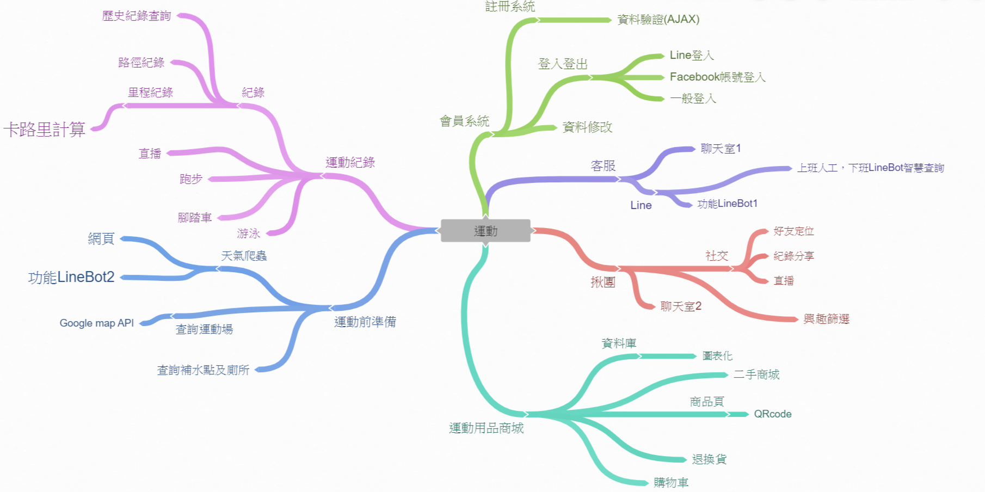
心智圖

Slide 5
1. WHY ：緣起 2. WHO ：目標使用者
3. WHEN：目標功能 4. HOW ：參考功能、技術 5. HOW ：功能細項、流程
WHAT

Slide 6
緣起
現代人生活忙碌，
有空閒運動卻不一定能找到同好，
讓本應用程式幫你找到一群志同道合的夥伴，
並為您儲存每一刻的運動紀錄。
WHY
Notes:
徐偉誌

Slide 7
目標使用者
 | 運動休閒者 | 運動愛好者 | (後台)管理員
平台熟悉度 | ★ ★ | ★ ★ ★ | ★ ★ ★ ★ ★
平台使用頻率 | ★ ★ ★ | ★ ★ ★ ★ | ★ ★ ★ ★ ★
領域專業度 | ★ | ★ ★ ★ | ★
使用動機 | 個人運動紀錄、 搜尋揪團、 商城購買。 | 揪團運動、 分享運動紀錄及心得、 運動直播。 | 會員管理、 檢舉管理、 商品上架及販售管理。
WHO
Notes:
劉昱盛

Slide 8
01
02
會員系統
03
資料管理、會員等級、
訊息、通知、帳號
商城
員工管理、使用者管理
04
05
社交
顯示關注、會員查詢、
個人紀錄、瀏覽直播
揪團
揪團瀏覽、發起揪團、
管理揪團
WHEN
準備出發
地點查詢、地點新增、
天氣查詢
Notes:
謝戍乂

Slide 9

參考網站
運動筆記 → 運動紀錄
Facebook → 社交
HOW
Notes:
徐偉誌

Slide 10
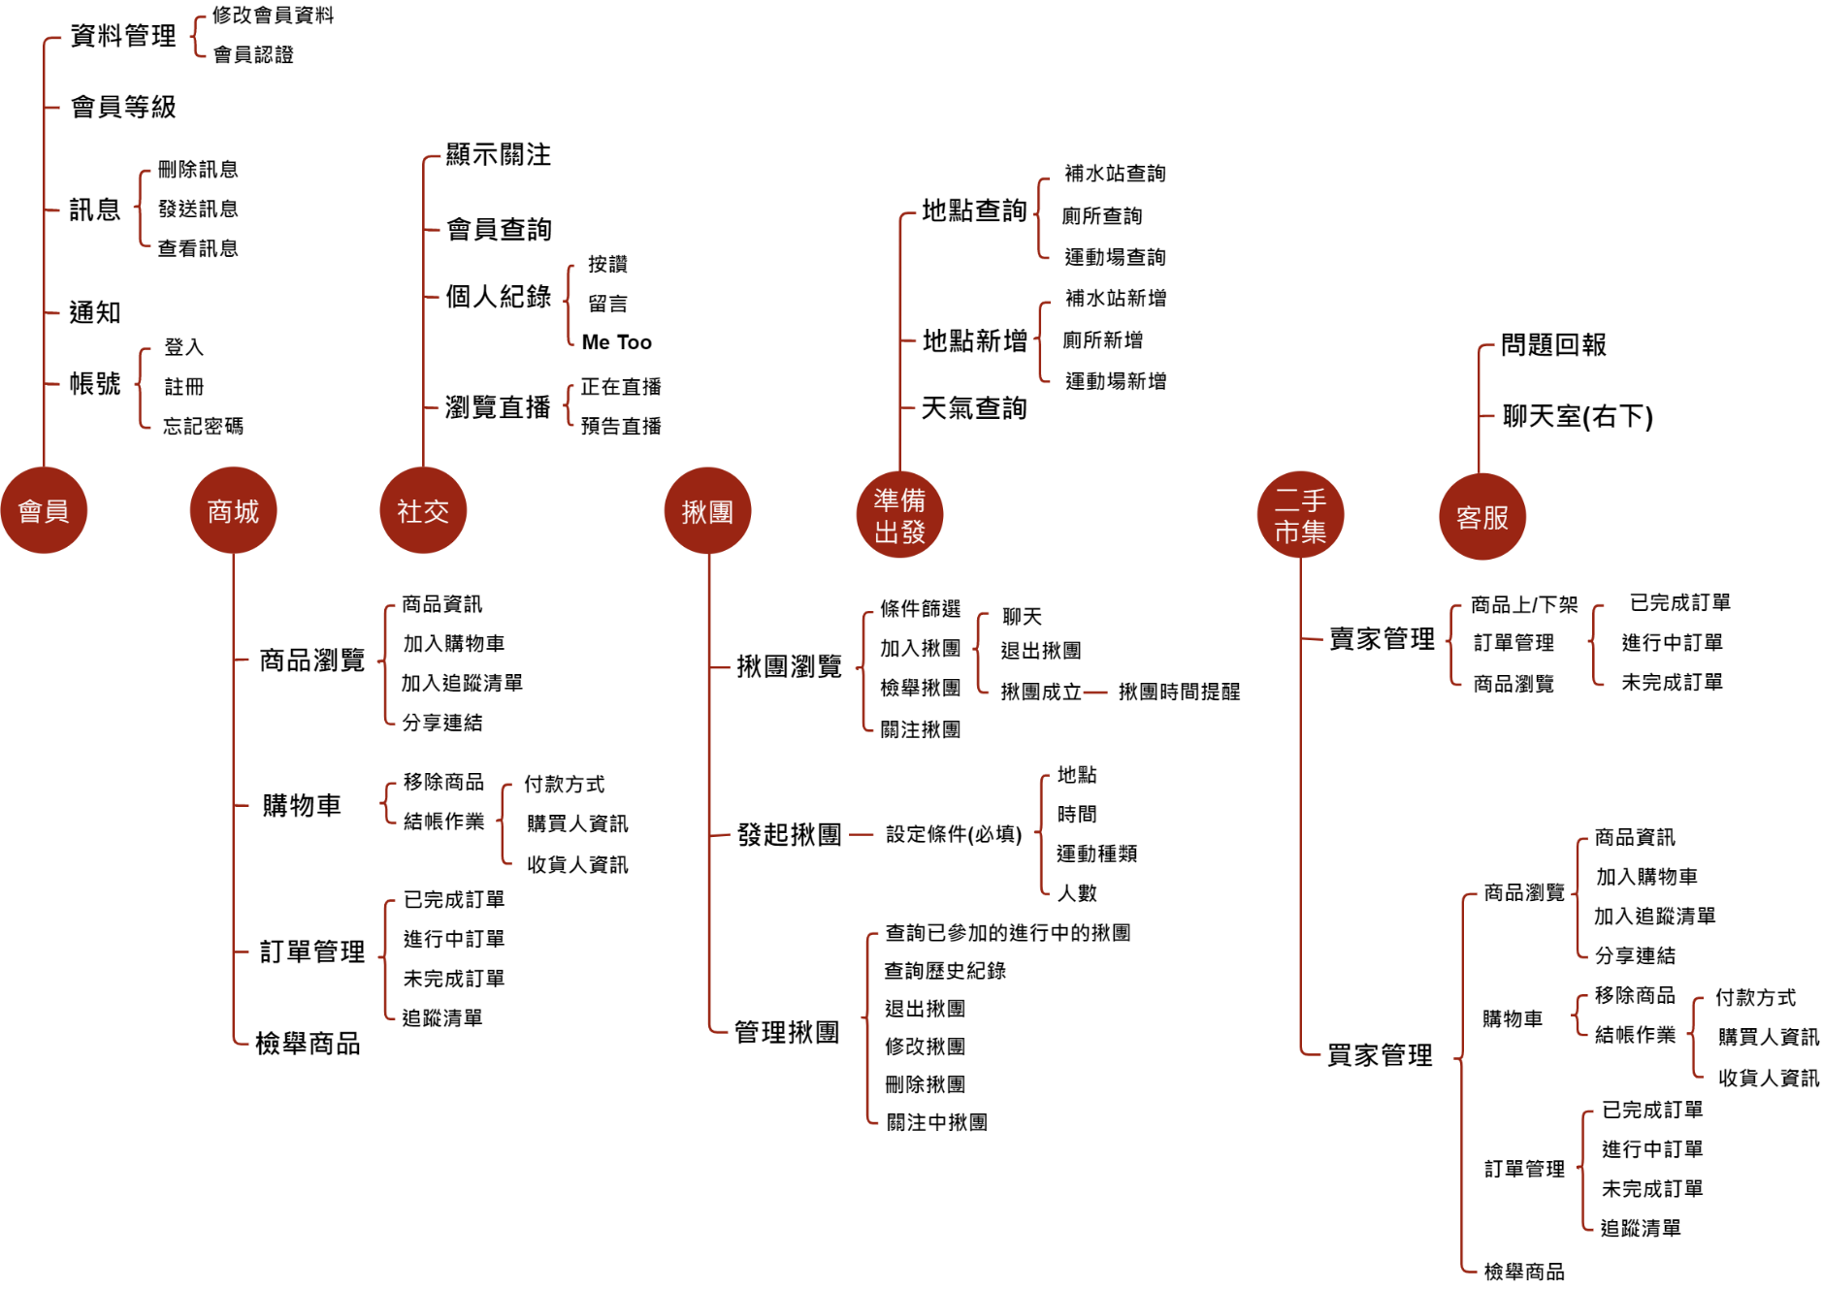
前台
HOW
Notes:
劉名軒

Slide 11
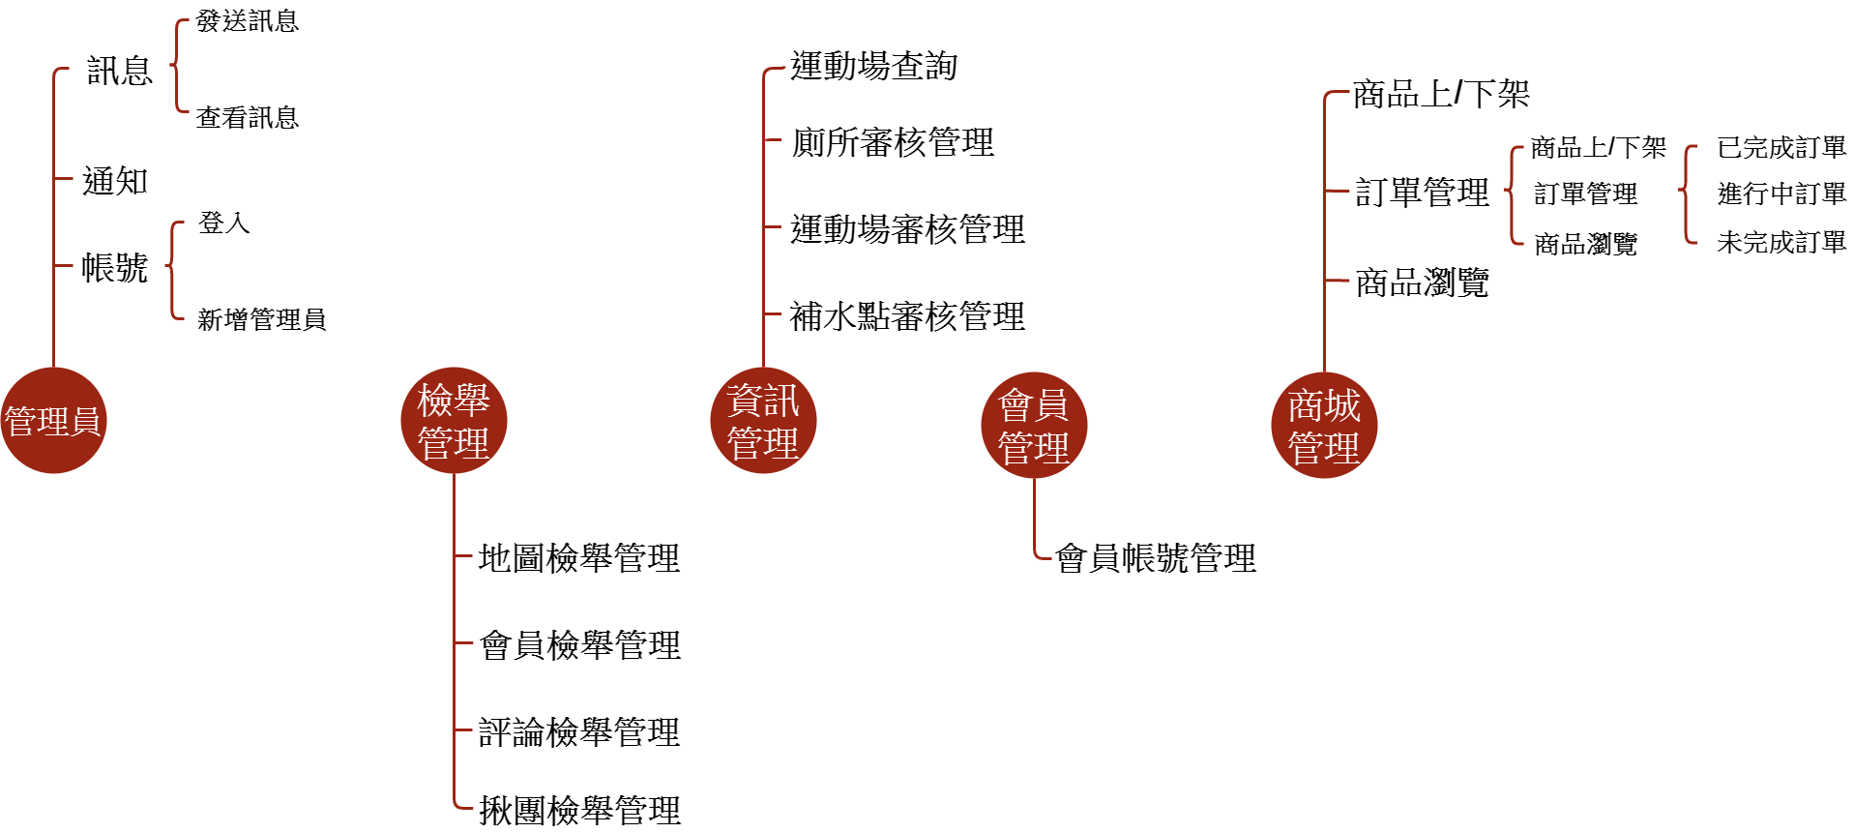
後台
HOW
Notes:
汪廷憲

Slide 12
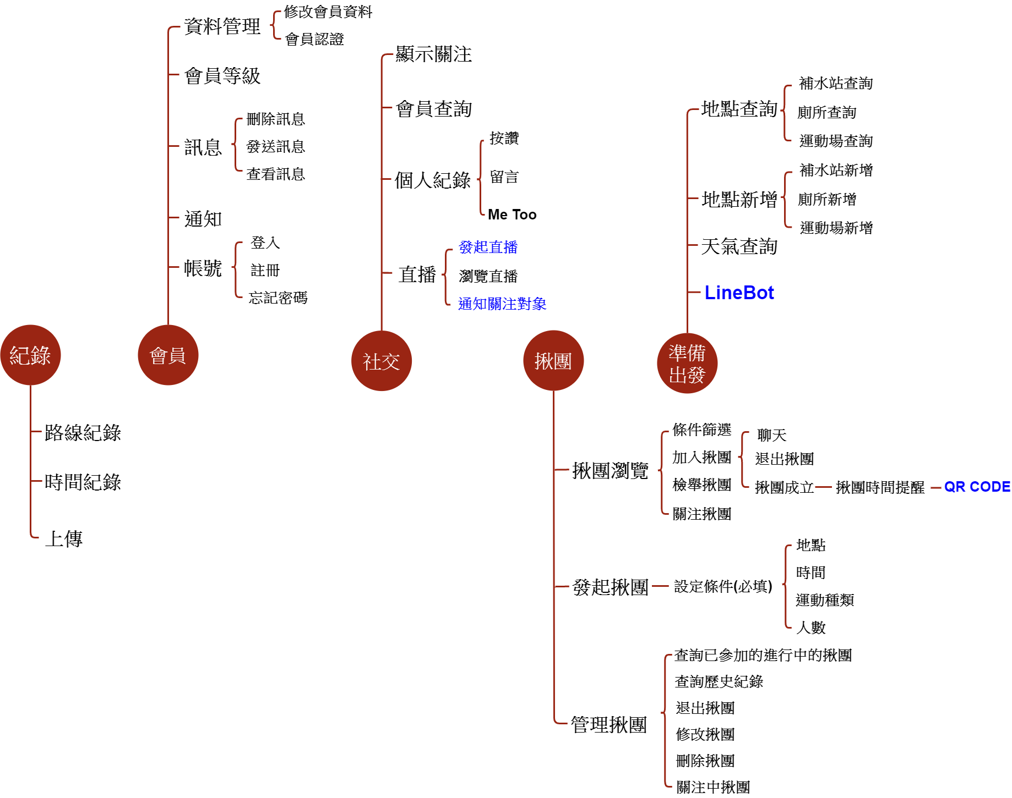
手機
HOW
Notes:
劉以文

Slide 13
系統主要流程簡介
後端
前端
新增員工
修改權限
修改員工資訊
修改個人資訊
修改會員資訊
加入會員
修改會員資訊
關注會員
瀏覽追蹤會員動態
發布揪團
修改揪團資訊
關注揪團
加入揪團
瀏覽揪團
HOW
新增商品
修改商品資訊
商品上/下架
新增優惠券
發送優惠券
管理訂單
Notes:
徐偉誌

Slide 14
系統主要流程簡介
後端
前端
確認持有優惠券
搜尋商品
收藏商品
加入購物車
使用優惠券
結帳
查詢交易紀錄
HOW
Notes:
徐偉誌

Slide 15
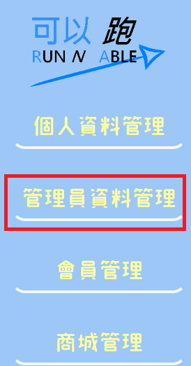
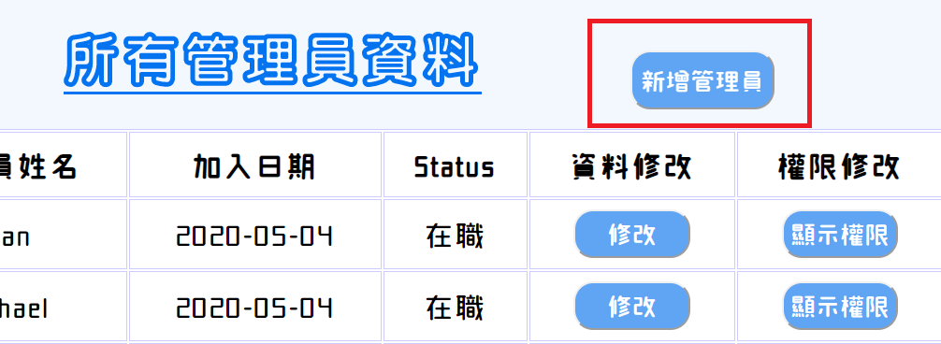
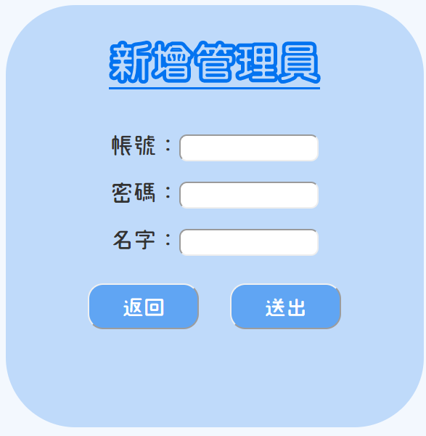
系統主要功能操作流程
新增員工
修改權限
修改員工資訊
修改個人資訊
修改會員資訊
點選管理員資料管理
點選新增管理員
輸入管理員資料
新增成功
HOW
Notes:
徐偉誌

Slide 16
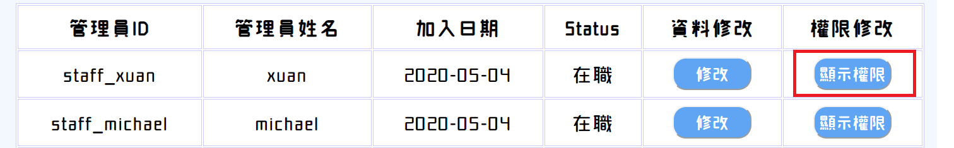
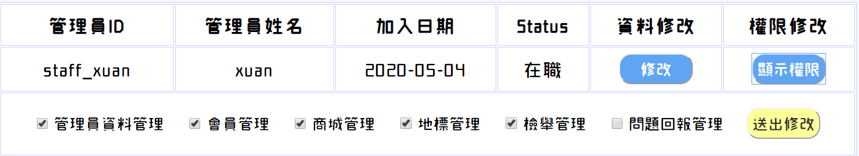
系統主要功能操作流程
新增員工
修改權限
修改員工資訊
修改個人資訊
修改會員資訊
點選顯示權限
勾選權限
點選送出修改
修改成功
HOW
Notes:
徐偉誌

Slide 17
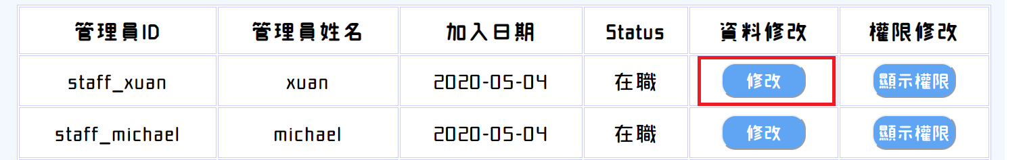
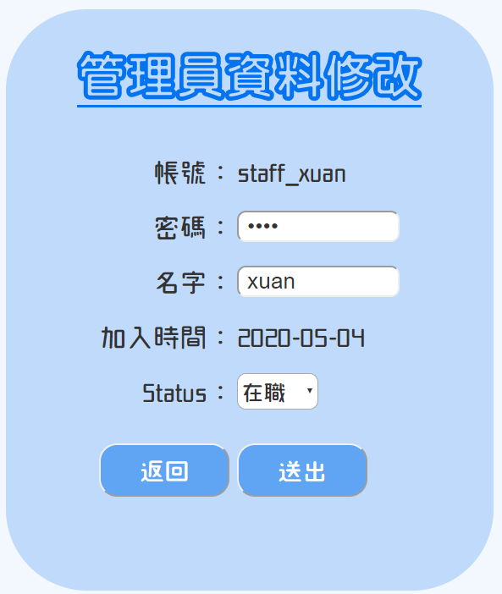
系統主要功能操作流程
新增員工
修改權限
修改員工資訊
修改個人資訊
修改會員資訊
點選資料修改
輸入修改內容
點選送出修改
修改成功
HOW
Notes:
徐偉誌

Slide 18
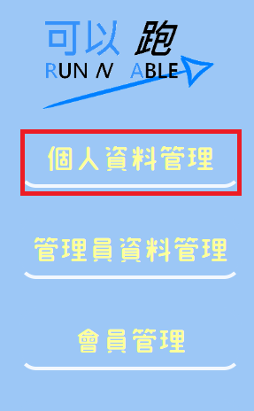
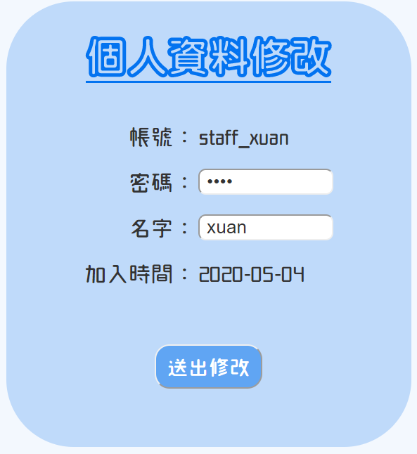
系統主要功能操作流程
新增員工
修改權限
修改員工資訊
修改個人資訊
修改會員資訊
點選個人資料管理
輸入修改內容
點選送出修改
修改成功
HOW
Notes:
徐偉誌

Slide 19
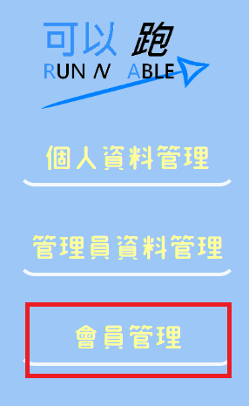
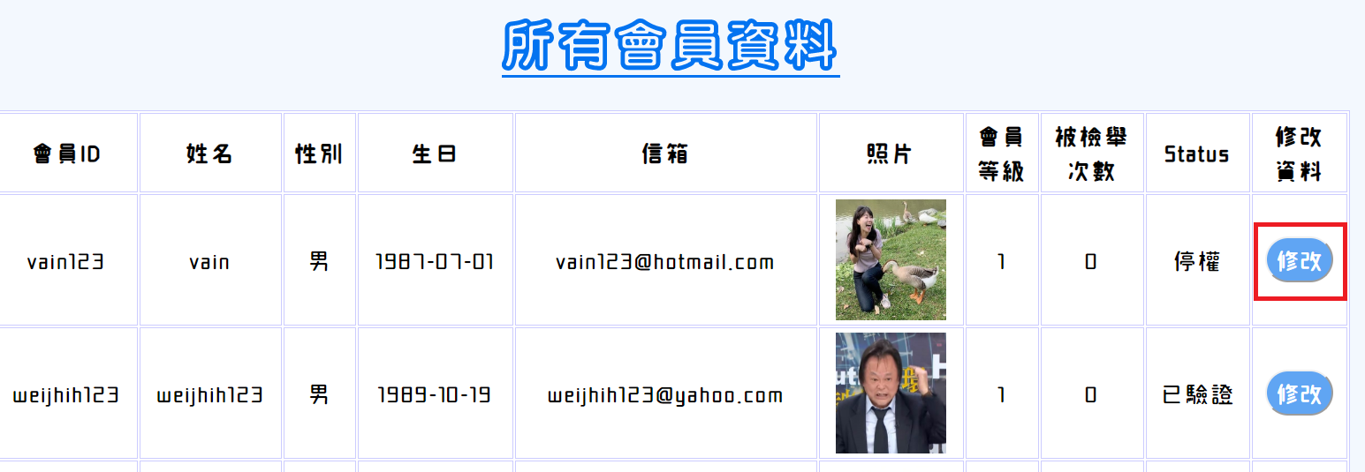
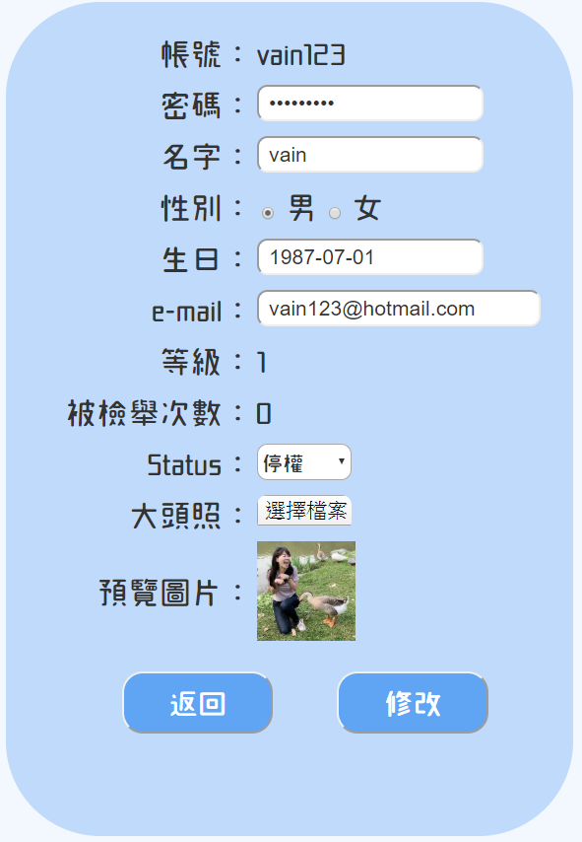
系統主要功能操作流程
新增員工
修改權限
修改員工資訊
修改個人資訊
修改會員資訊
點選會員管理
點選修改資料
輸入修改內容
點選送出修改
HOW
修改成功
Notes:
徐偉誌

Slide 20
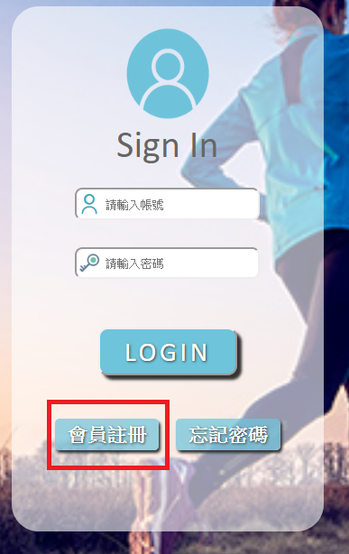
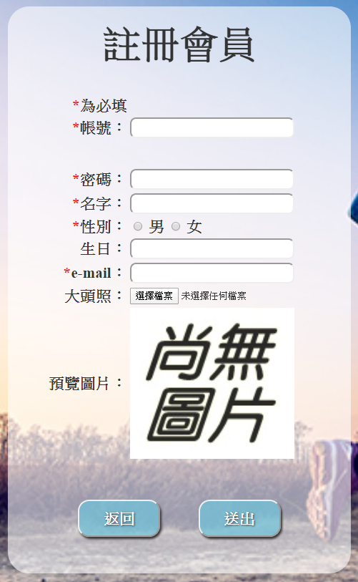
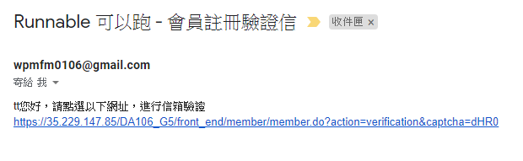
系統主要功能操作流程
加入會員
修改會員資訊
關注會員
瀏覽追蹤會員動態
點選會員註冊
輸入會員資訊
點選送出
到信箱收取驗證信
點選驗證連結
HOW
登入成功
Notes:
徐偉誌

Slide 21
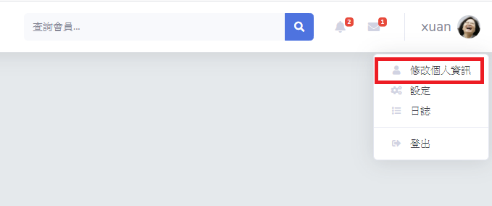
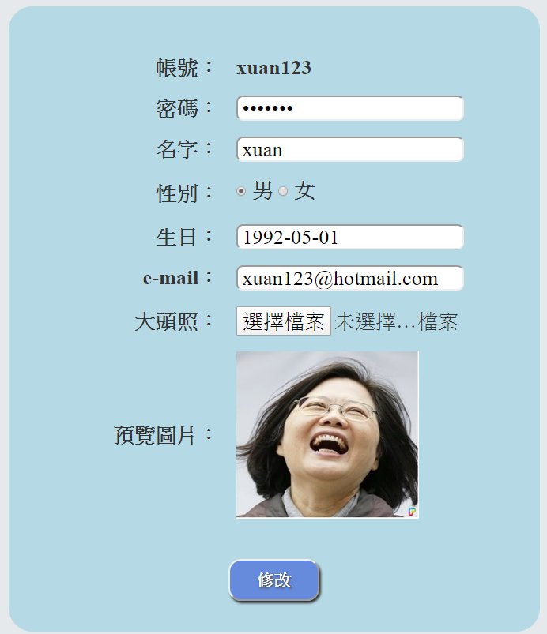
系統主要功能操作流程
加入會員
修改會員資訊
關注會員
瀏覽追蹤會員動態
點選修改個人資訊
輸入修改內容
點選送出修改
修改成功
HOW
Notes:
徐偉誌

Slide 22
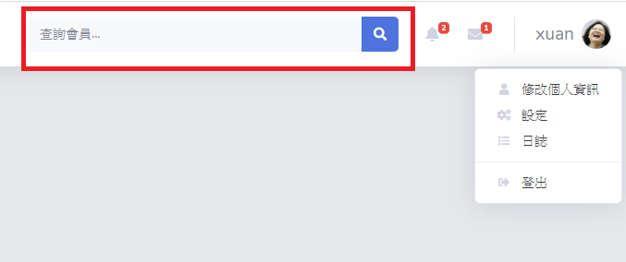
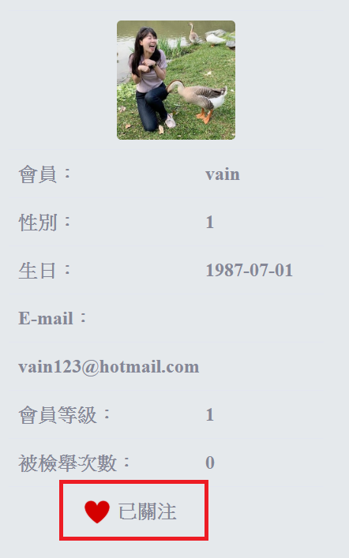
系統主要功能操作流程
加入會員
修改會員資訊
關注會員
瀏覽追蹤會員動態
搜尋會員ID
顯示該會員資訊
點選關注
關注成功
HOW
Notes:
徐偉誌

Slide 23
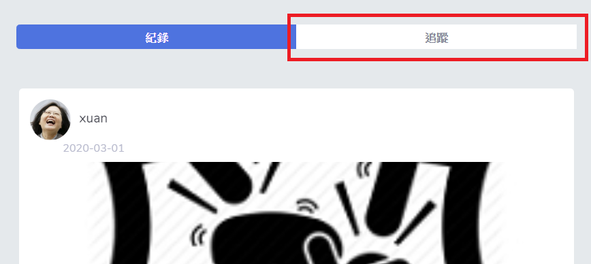
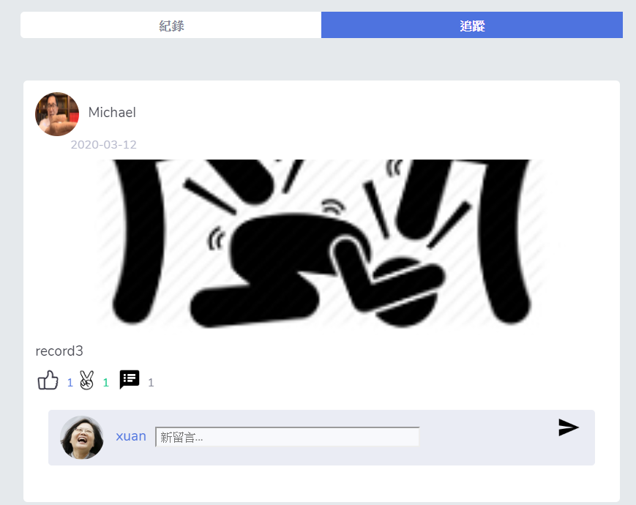
系統主要功能操作流程
加入會員
修改會員資訊
關注會員
瀏覽追蹤會員動態
點選追蹤
顯示追蹤會員動態
HOW
Notes:
徐偉誌

Slide 24
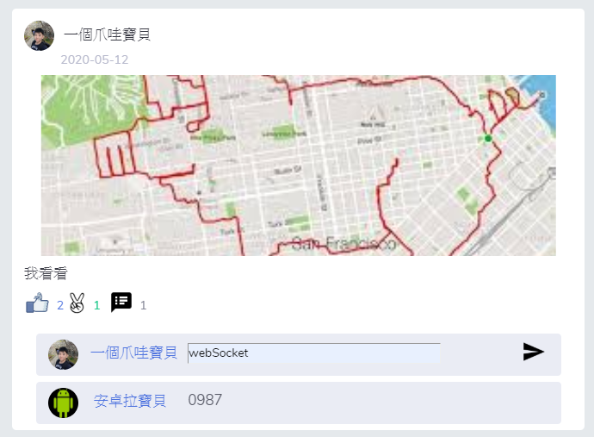
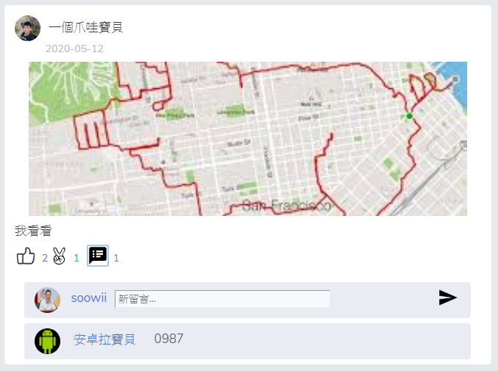
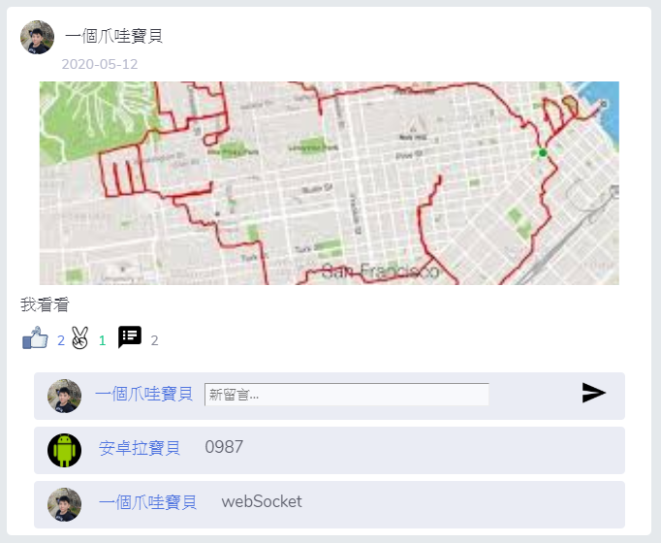

系統功能簡介→留言WebSocket
同時
Notes:
徐偉誌

Slide 25
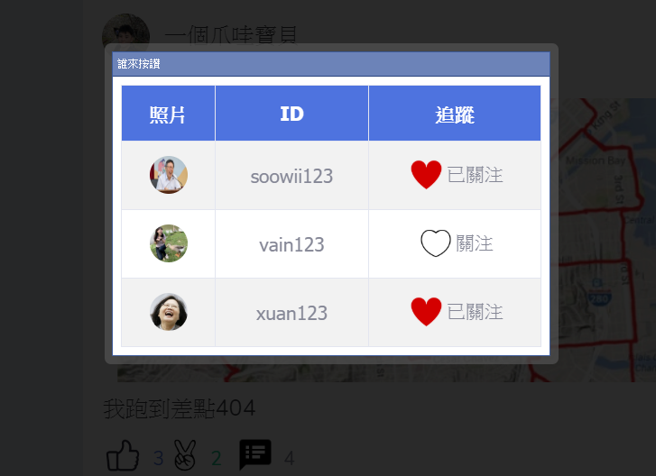
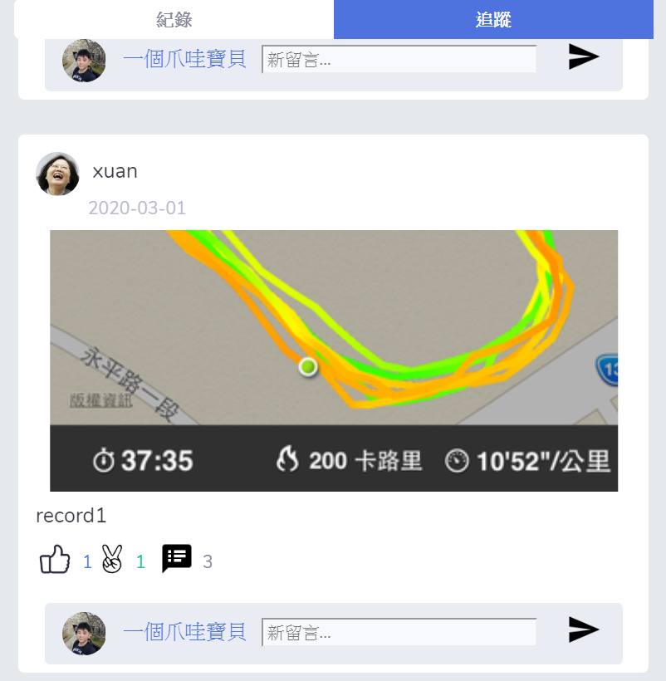
系統功能簡介→Ajax誰來按讚查詢
→並動態產生可追蹤列表
Notes:
徐偉誌

Slide 26
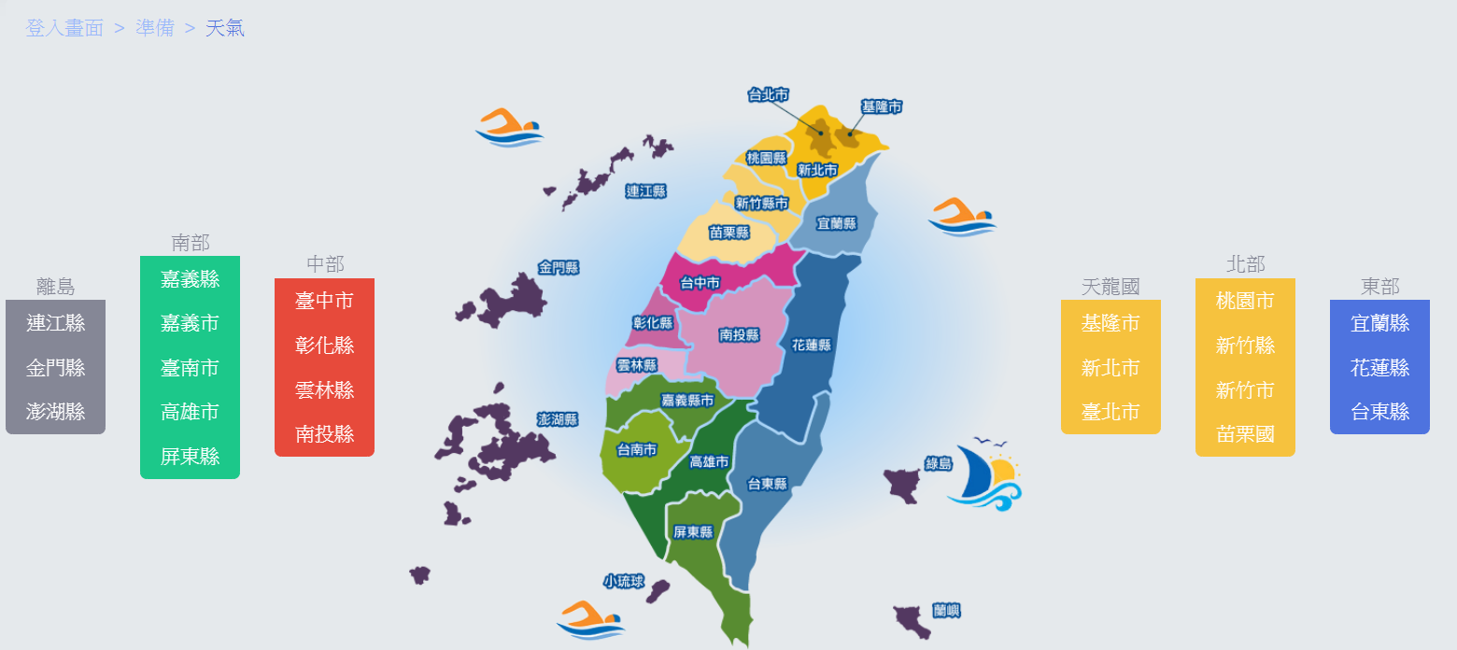
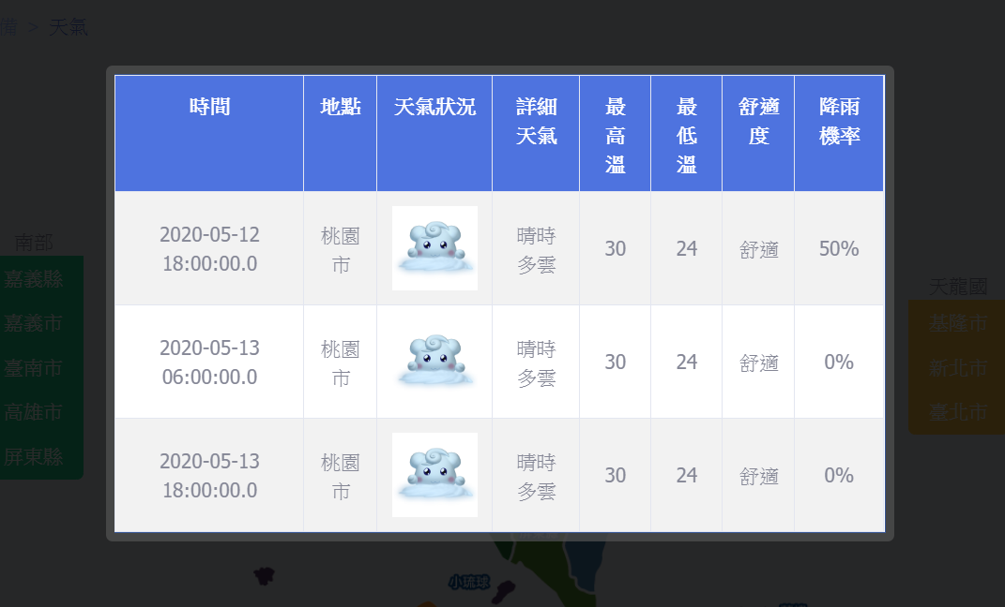
系統功能簡介→排程器爬蟲抓天氣
Notes:
徐偉誌

Slide 27
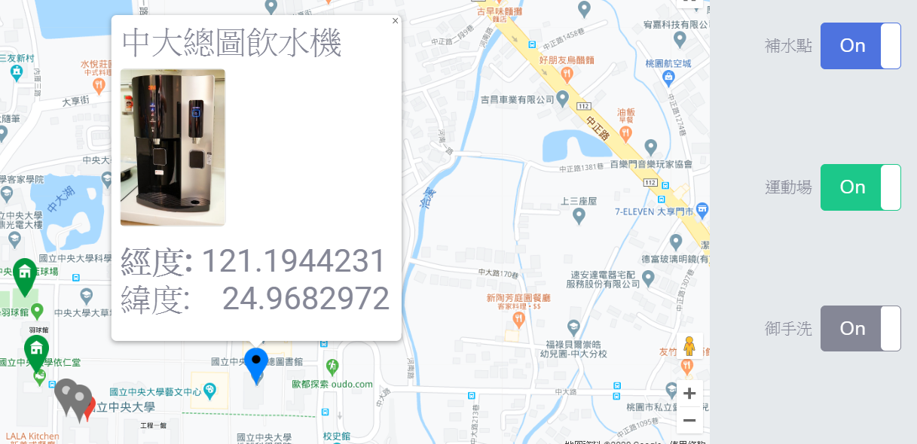
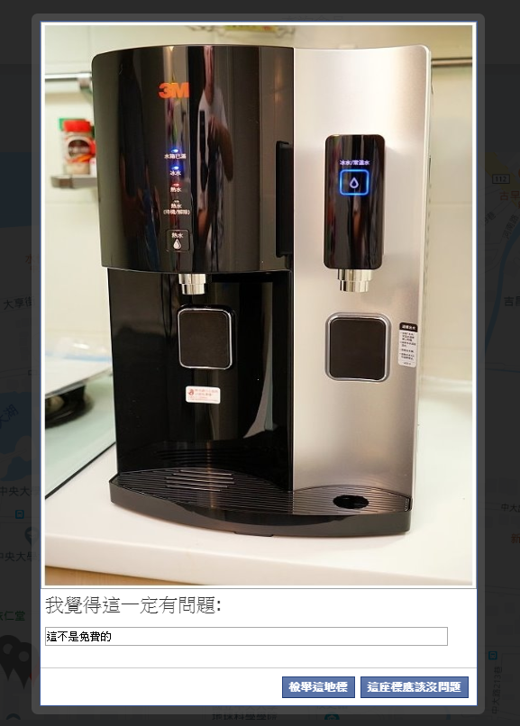
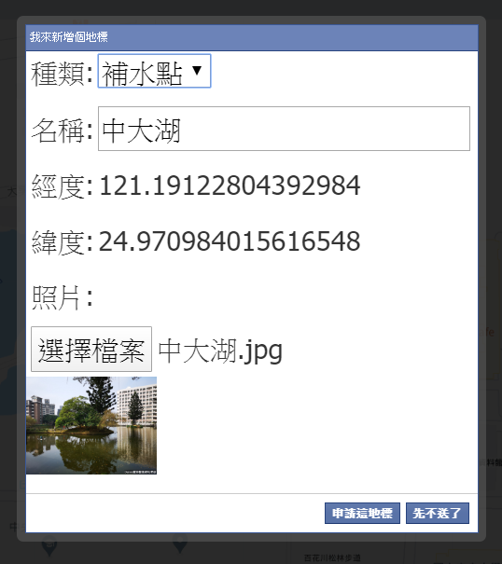
系統功能簡介→使用GoogleMap
檢舉
新增
Notes:
徐偉誌

Slide 28
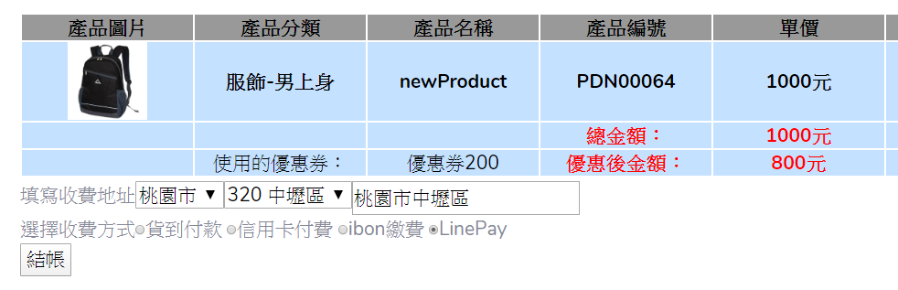
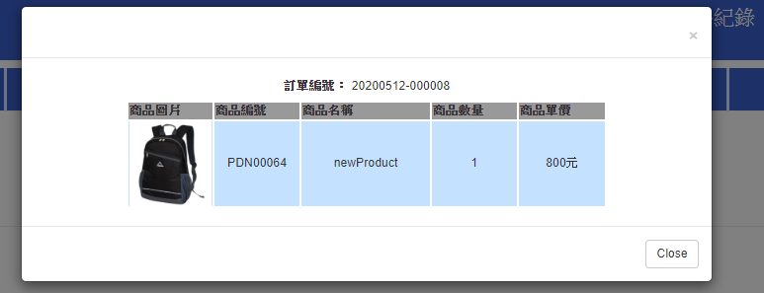
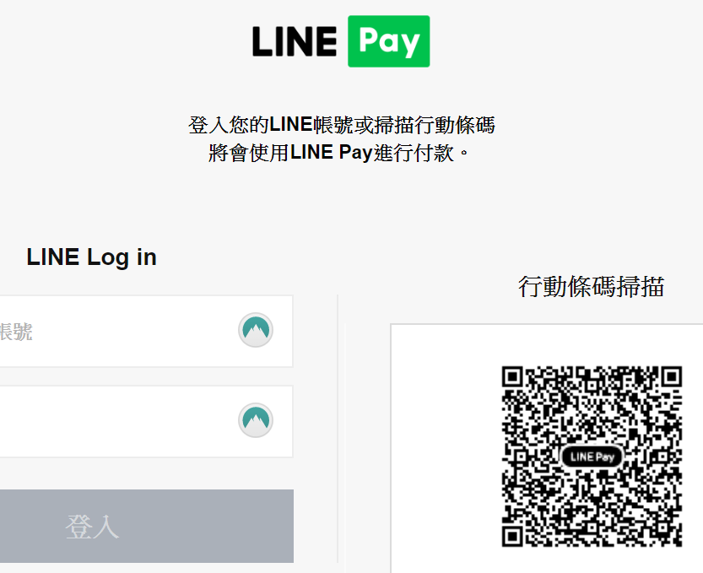
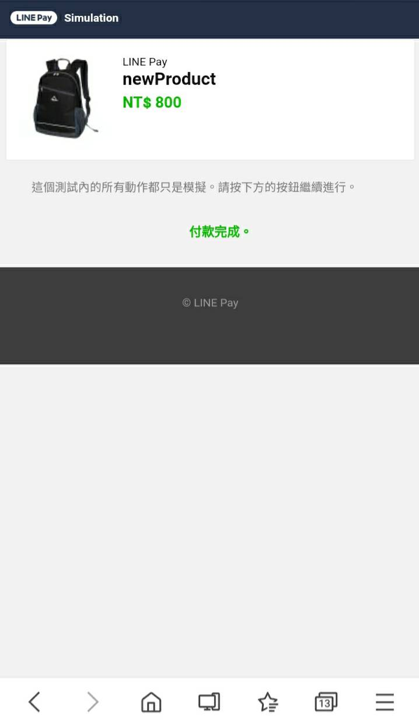
系統功能簡介→使用LinePay
Notes:
徐偉誌

Slide 29
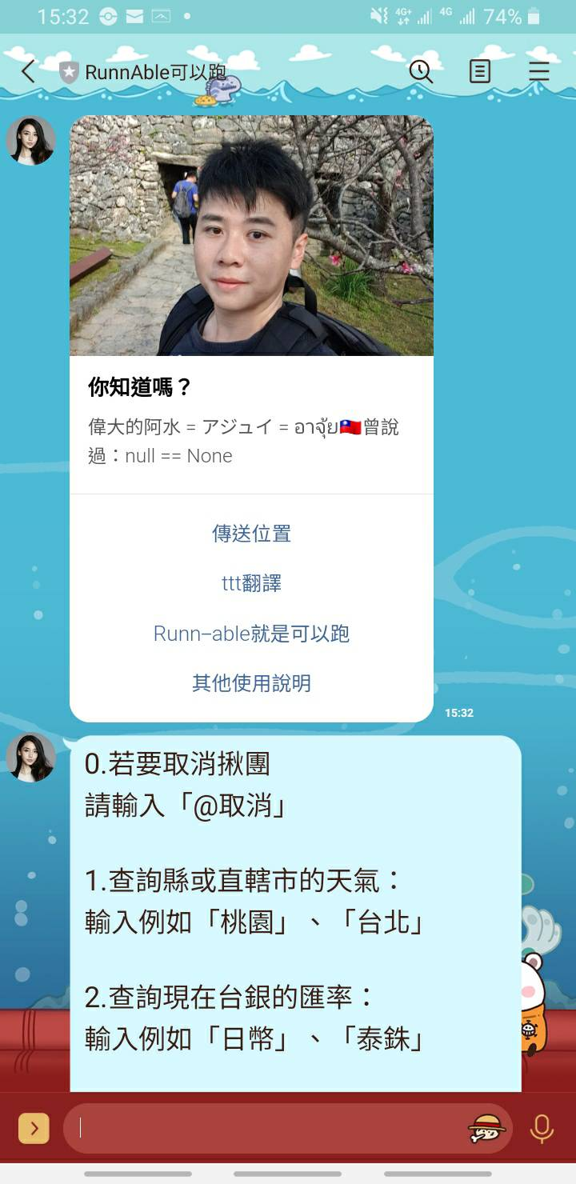
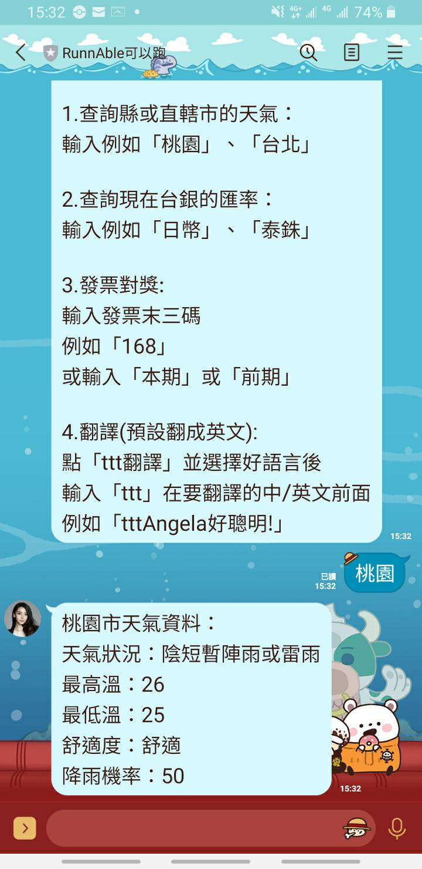
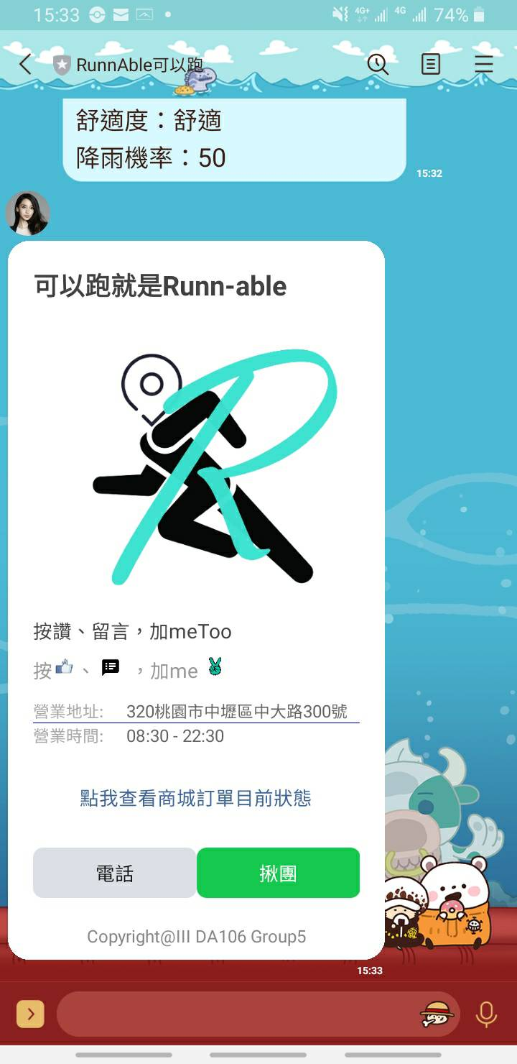
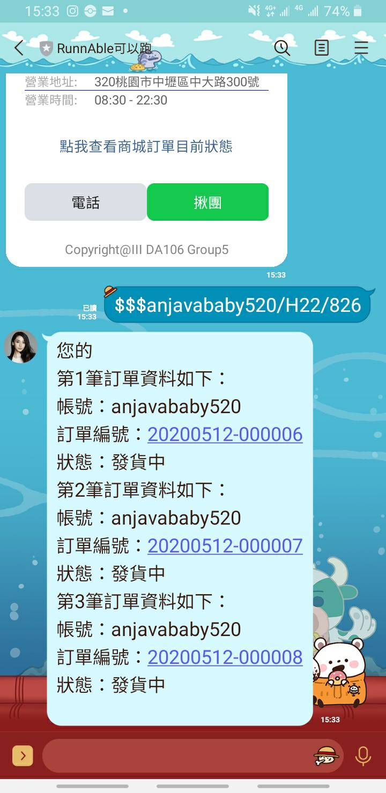
系統功能簡介→LineBot查天氣、訂單
Notes:
徐偉誌

Slide 30
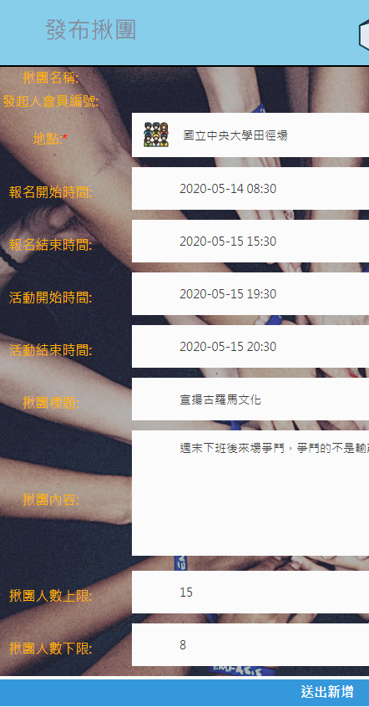
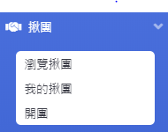
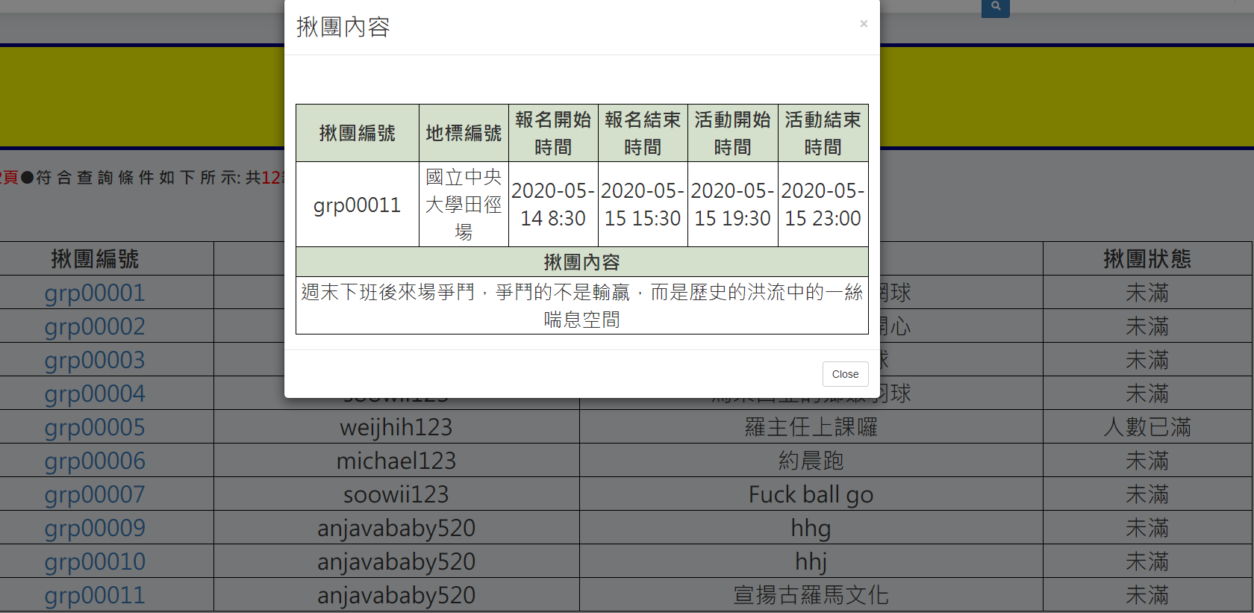
系統主要功能操作流程
發布揪團
修改揪團資訊
關注揪團
加入揪團
瀏覽揪團
點選揪團管理
點選開團
輸入揪團資料
發布成功
HOW
Notes:
徐偉誌

Slide 31
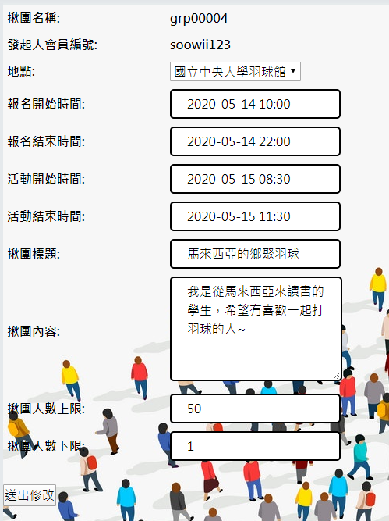
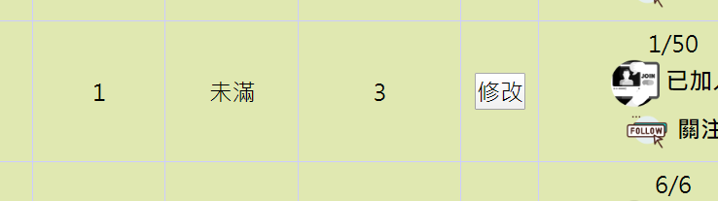
系統主要功能操作流程
發布揪團
修改揪團資訊
關注揪團
加入揪團
瀏覽揪團
點選修改
修改內容
點選送出修改
修改成功
HOW
Notes:
徐偉誌

Slide 32
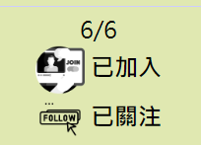
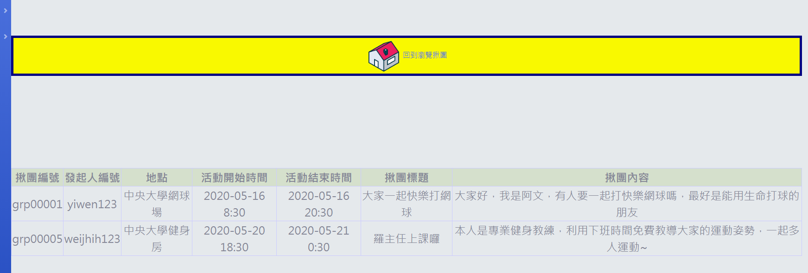
系統主要功能操作流程
發布揪團
修改揪團資訊
關注揪團
加入揪團
瀏覽揪團
點選關注按鈕
關注成功
HOW
Notes:
徐偉誌

Slide 33


系統主要功能操作流程
發布揪團
修改揪團資訊
關注揪團
加入揪團
瀏覽揪團
點選加入按鈕
加入成功
HOW
Notes:
徐偉誌

Slide 34


系統主要功能操作流程
發布揪團
修改揪團資訊
關注揪團
加入揪團
瀏覽揪團
點選目前揪團列表
瀏覽成功
HOW
Notes:
徐偉誌

Slide 35



系統主要功能操作流程
新增商品
修改商品
商品上/下架
新增優惠券
發送優惠券
點選商城管理
點選新增商品
輸入商品資料
新增成功
HOW
Notes:
徐偉誌

Slide 36

系統主要功能操作流程
新增商品
修改商品
商品上/下架
新增優惠券
發送優惠券
點選點選修改商品
輸入修改資料
點選送出修改
修改成功
HOW
Notes:
徐偉誌

Slide 37


系統主要功能操作流程
新增商品
修改商品
商品上/下架
新增優惠券
發送優惠券
點選商品上下架
商品上/下架成功
HOW
Notes:
徐偉誌

Slide 38

系統主要功能操作流程
新增商品
修改商品
商品上/下架
新增優惠券
發送優惠券
點選管理優惠券
點選新增優惠券
輸入優惠券資訊
新增成功
HOW
Notes:
徐偉誌

Slide 39

系統主要功能操作流程
新增商品
修改商品
商品上/下架
新增優惠券
發送優惠券
選取會員等級
選取優惠券種類
發送優惠券
發送成功
HOW
Notes:
徐偉誌

Slide 40


系統主要功能操作流程
確認持有優惠券
加入購物車
使用優惠券
確認持有優惠券
搜尋商品
收藏商品
點選我的優惠券
確認優惠持有優惠券
使用萬用複合查詢搜尋商品
進入商品資訊
HOW
Notes:
徐偉誌

Slide 41



系統主要功能操作流程
確認持有優惠券
搜尋商品
收藏商品
加入購物車
使用優惠券
進入商品資訊
點選加入商品收藏
點選加入購物車
使用優惠券
進行結帳動作
HOW
Notes:
徐偉誌

Slide 42


系統主要功能操作流程
結帳
查詢交易紀錄
填寫結帳資訊
點選結帳
得到訂單明細
HOW
Notes:
徐偉誌

Slide 43



系統主要功能操作流程
結帳
查詢交易紀錄
點選交易紀錄
查詢訂單
點選查詢訂單明細
查詢訂單明細
HOW
Notes:
徐偉誌

Slide 44



系統主要功能操作流程
修改商品
商品上/下架
新增優惠券
發送優惠券
管理訂單
選取管理訂單
選取該會員訂單明細
查詢成功
HOW
Notes:
徐偉誌

Slide 45
謝戍乂
劉名軒
徐偉誌
前台整合
後台整合
揪團系統
天氣查詢
會員系統
理念設計
Google地圖
管理員系統
LOGO設計
LINE API
WHO
Notes:
劉以文

Slide 46
劉昱盛
汪廷憲
劉以文
商城前台
安卓整合
安卓會員
商城後台
紀錄系統
安卓揪團
購物車
Google地圖
聊天室
優惠券
直播
WHO
Notes:
劉以文

Slide 47
感謝觀看

